Slide 1
Прикметники-синоніми, прикметники= антоніми
3 клас

Slide 2
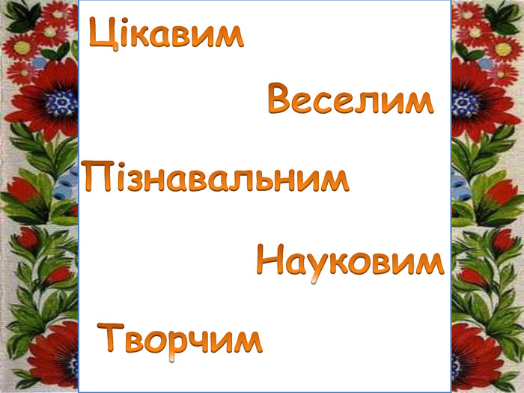
Урок

Slide 3
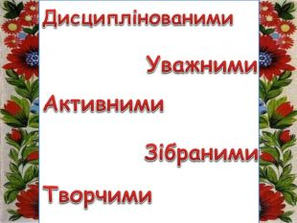
Учні

Slide 4
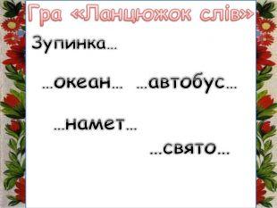

Slide 5

Тема

Slide 6
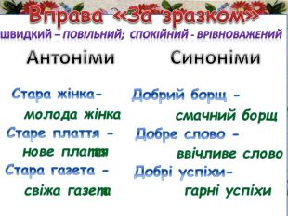

Slide 7
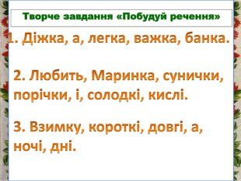

Slide 8


Slide 9


Slide 10


Slide 11


